Slide 1
Kostra člověka

Slide 2

NÁZEV ŠKOLY: | ZÁKLADNÍ ŠKOLA TIŠICE, okres MĚLNÍK
AUTOR: | Mgr. Pavel Jelínek
NÁZEV: | VY_32_INOVACE_15_PRVOUKA 3. ROČNÍK_KOSTRA ČLOVĚKA
ČÍSLO PROJEKTU: | CZ.1.07/1.4.00/21.3130

Slide 3
ANOTACE: | Cílem prezentace je seznámit žáky s kostrou člověka.
JAZYK: | Čeština
KLÍČOVÁ SLOVA: | klouby, kostra hrudníku, kostra dolní a horní končetiny, lebka, pánev, páteř
DRUH UČEBNÍHO MATERIÁLU: | Prezentace
DRUH INTERAKTIVITY: | Výklad
CÍLOVÁ SKUPINA: | Žák
STUPEŇ A TYP VZDĚLÁNÍ: | Základní vzdělávání – první stupeň
TYPICKÁ VĚKOVÁ SKUPINA | 8 – 12 let

Slide 4
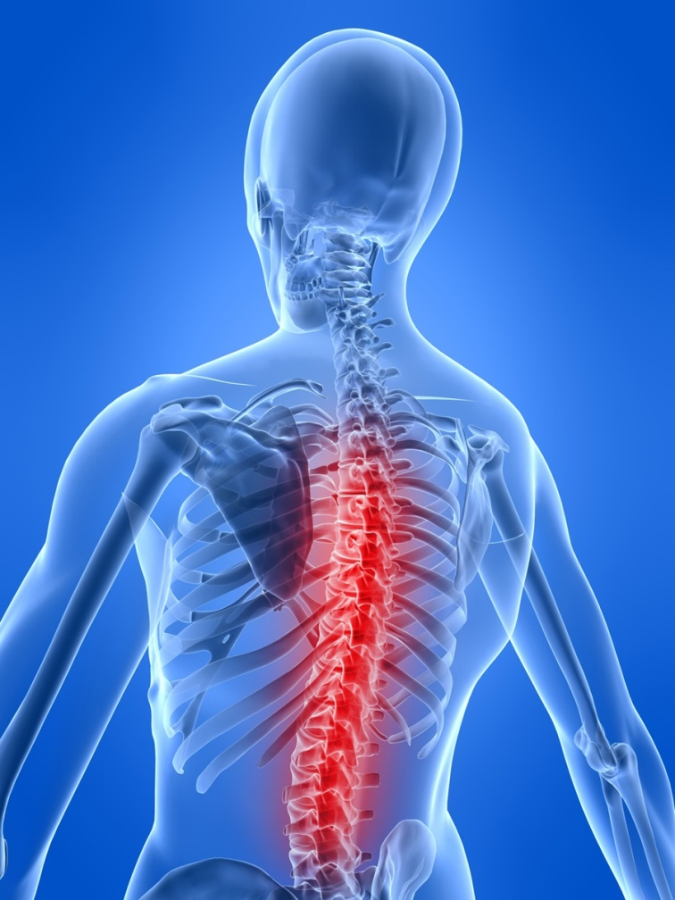
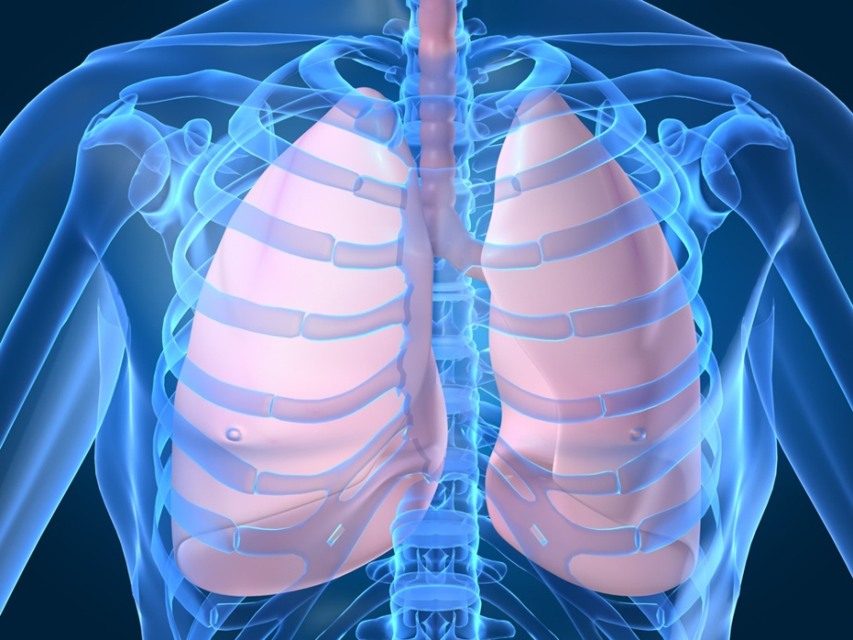
- kostra je oporou těla
- chrání vnitřní orgány

Slide 5
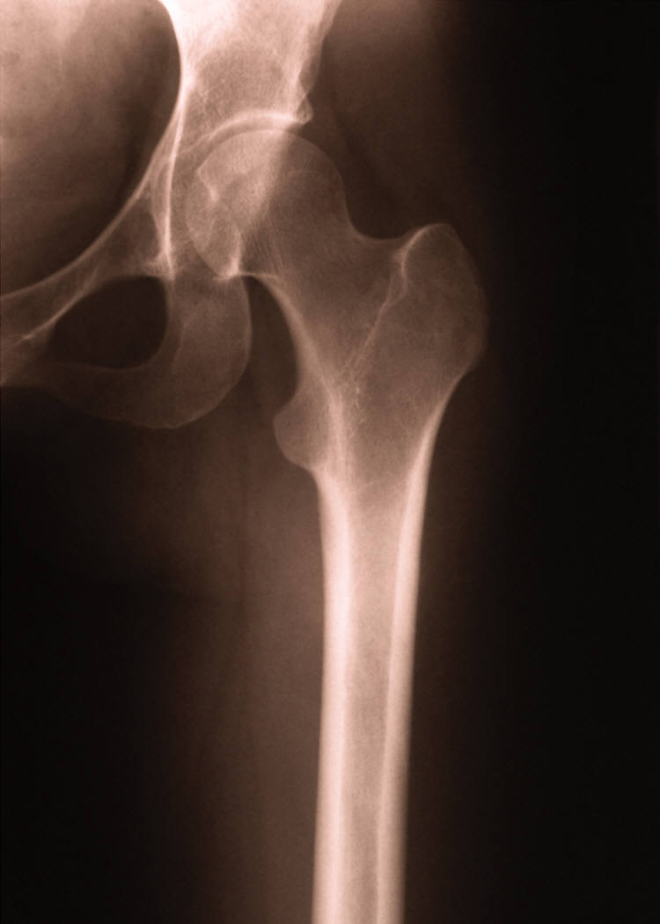
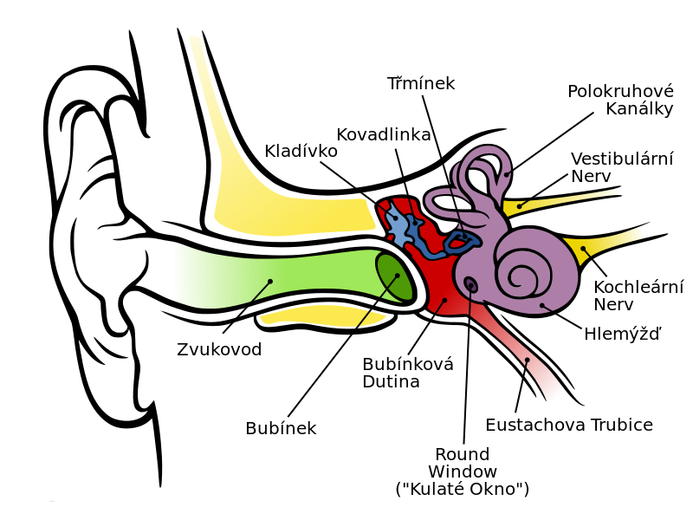
- v těle máme přibližně 200 kostí
- nejmenší jsou v uchu
- největší je kost stehenní

Slide 6
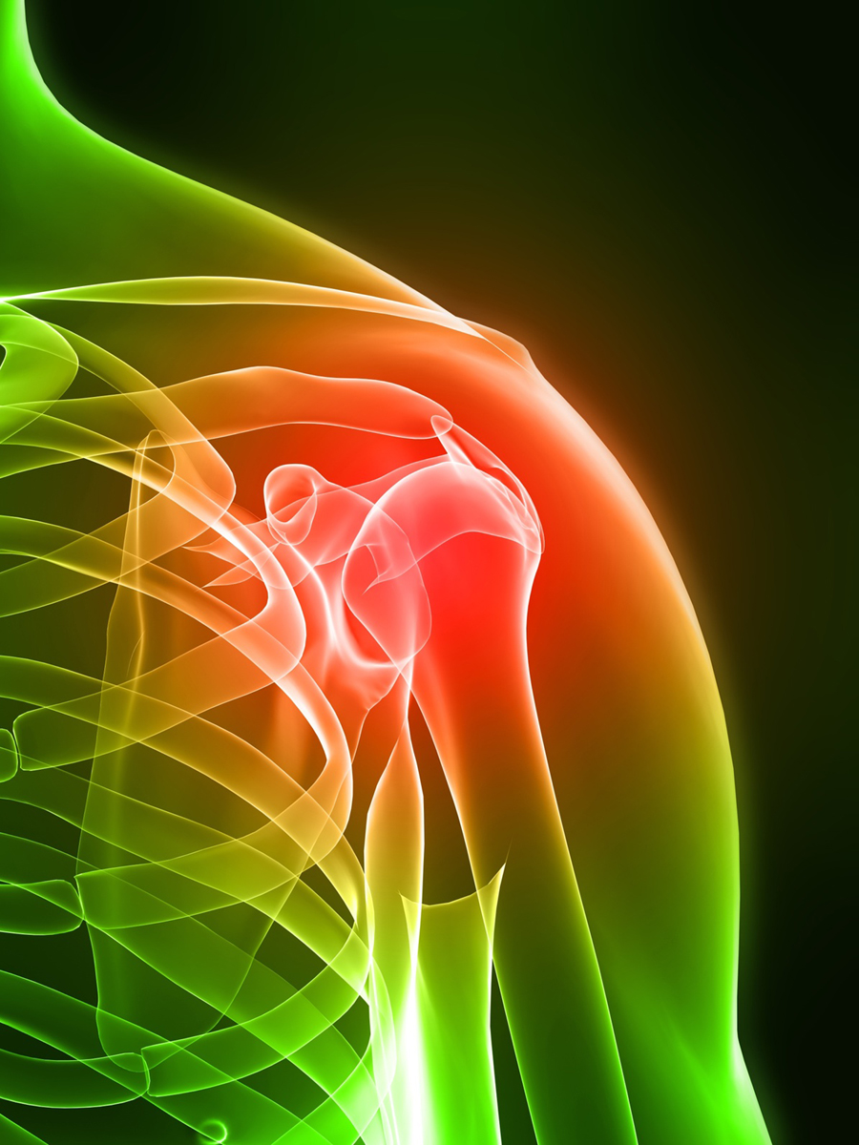
- některé kosti spojují klouby

Slide 7
lebka
kostra hrudníku
kostra horní končetiny
páteř
kostra dolní končetiny

Slide 8
ramenní kloub
žebra
loketní kloub
pánev
kyčelní kloub
zápěstní kloub
kolenní kloub

Slide 9
Zdroje
http://cs.wikipedia.org/wiki/Soubor:Anatomy_of_the_Human_Ear_cs.svg
(cit. 13.2.2013)

